Slide 1
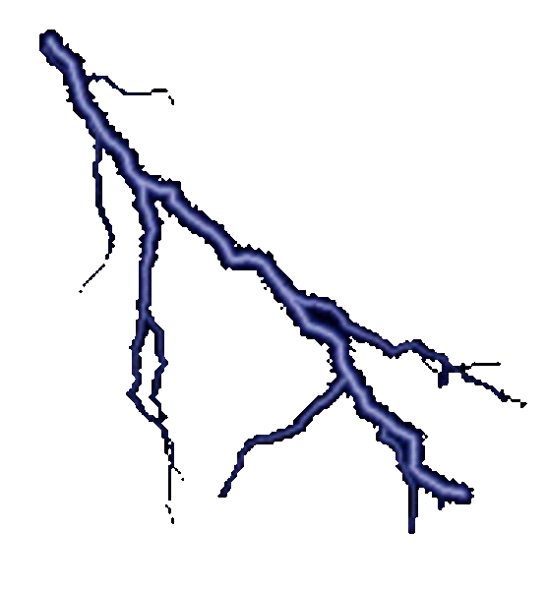
Электричество - БЛИЗКОЕ И ДАЛЁКОЕ
ПРЕЗЕНТАЦИЮ ПО ТЕХНОЛОГИИ ПОДГОТОВИЛА
Николаева Л.Г.
Учитель технологии
МБОУ ТР СОШ №1

Slide 2
Вопросы классу
ЧАСТО ЛИ В ПОВСЕДНЕВНОЙ ЖИЗНИ ВЫ СТАЛКИВАТЕСЬ С ЭЛЕКТРИЧЕСТВОМ?
КАК ВЫ СЧИТАЕТЕ, ЭЛЕКТРИЧЕСТВО – ЭТО НАШ ДРУГ ИЛИ ВРАГ?
МОЖЕТ ЛИ СОВРЕМЕННЫЙ МИР ОБОЙТИСЬ БЕЗ ЭЛЕКТРИЧЕСТВА?

Slide 3
Что сегодня для нас электричество?
Электричество – сегодня это достаточно обыденная, но всё же очень важная составляющая нашей жизни. Трудно представить, что бы мы делали, как бы жили, если бы электричество просто исчезло. Метро, банкоматы, сложные медицинские операции и исследования, гаджеты, интернет, ютуб и наш канал, не говоря уже о ловле покемонов – ни чего, ни чего этого уже не бы было. Не смотря на всю важность электричества, многие не знают о нём почти ни чего. Кроме того, что «Не лезь, убьёт!» и пары основных моментов. Эту несправедливость мы и постараемся хоть немного исправить в сегодняшнем видео. Представляем десять интересных фактов об электричестве! Приятного просмотра!

Slide 4
Помощь богов
Одним из самых мощных природных поставщиков электричества являются молнии. Наши далёкие предки считали, что молния, ударившая в конкретный участок, была указателем на источник воды и что именно в этом месте лучше рыть колодец.

Slide 5
Первый удар током
Впервые данные о людях, получивших удары током, появились в древнеегипетских текстах в 2750 году до нашей эры. Всему виной рыбы! Да, именно рыбы! В частности, электрический сом, способный выдавать импульсы тока до 360 Вольт. В последствии люди стали использовать эту особенность для лечения головной боли, подагры и некоторых других болезней, и их проявлений. В некоторых регионах до сих пор этих рыб используют в народной медицине. Есть и более опасные рыбы, например, электрический угорь, способный выдавать импульсы до 600 Вольт.

Slide 6
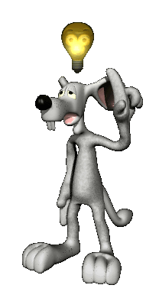
Первые исследования
Одним из первых, пытавшихся получить электричество ещё в 600 году до нашей эры был мудрейший из мудрых греческий филосов Фалес. Греческие женщины пользовались веретеном, сделанным из янтаря или как минимум украшенным им. Из-за трения шерстяной пряжи о веретено янтарь приходил в особое состояние, в котором он сначала притягивал, а затем отталкивал от себя отделявшиеся от шерсти мелкие волокна. Как вы поняли, речь идёт о статическом электричестве. Фалес стал первым, кто попытался осмыслить эту способность янтаря обладать кратковременной силой притяжения. Фалес сопоставлял эту особенность со свойством куска магнитной руды притягивать железные опилки.

Slide 7
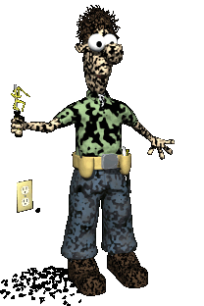
И СМЕХ, И ГРЕХ, И КАРА НЕБЕСНАЯ…
В истории тюрем имеются два самых известных случая, когда подсудимым изменяли меру наказания со смертной казни на пожизненное заключение, но от судьбы не уйдёшь и смерть все равно находила их. В 1989 году Майкл Андерсон Годвин, сидя на металлическом унитазе в своей камере и одновременно ремонтируя телевизор, сам себе устроил электрический стул. Замыкание произошло, когда он перекусил проводок. В 1997 году похожее происшествие случилось с другим заключённым – Лоуренсом Бейкером — он тоже сел на металлический унитаз, смотря телевизор в самодельных наушниках. Наверное, любил слушать электронную музыку.

Slide 8
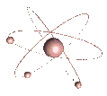
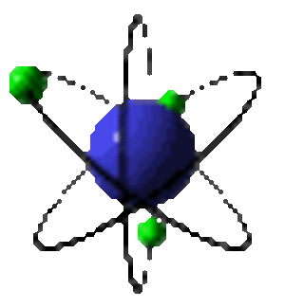
Самая чистая энергия
В процессе производстве ядерной энергии уровень CO2 меньше, чем в процессе выработки солнечной и геотермальной энергии. Чище только энергия ветра и воды.

Slide 9
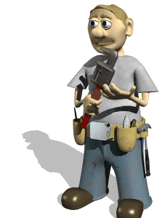
О толстых проводах
Довольно широко распространено неправильное представление о том, как электричество «течет» через провода - якобы более толстые провода позволяют пропускать больше электрического тока, поскольку в них «больше места для электронов и меньше сопротивление». Интуитивно это кажется правильным: к примеру, на четырехполосном шоссе одновременно может ехать больше автомобилей, чем на однополосном. Тем не менее, электрический ток ведет себя по-другому. Течение электрического тока можно сравнить с рекой: в широком месте река течет медленно и спокойно, а в узком русле поток ускоряется.

Slide 10
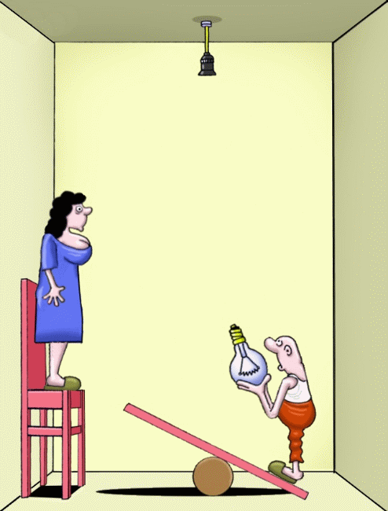
Суд над лампочкой
Удивительно, но факт, что с помощью судебного процесса пришлось доказывать широкой публике, казалось бы, очевидные преимущества электрического освещения. Для этого в марте 1879 года английский парламент учредил комиссию, которая должна была положить конец кривотолкам и нелепым слухам, распускавшимся противниками электричества – газовыми компаниями. Комиссия обладала значительными полномочиями: она имела право вызывать всех свидетелей, каких сочтёт нужными, и на тех же правах, на которых их вызывает суд. Дознание производилось так же, как судебное следствие. Ответчиком было электричество.

Slide 11
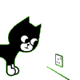
«Кошачье» электричество
Но разве из кошки можно добыть электричество? Представьте, можно, и сейчас я объясню вам, как это делается. Превратить в «электрическую машину» можно только смирного, добродушного кота, содержащего свою шубку в чистоте. Лучшее время для таких опытов – сухой морозный день. Место опыта – хорошо натопленная комната. Когда ваш кот согреется у печки и шерсть его станет вполне сухой, возьмите его на левую руку так, чтобы ваша ладонь подпирала его грудку. Коту такое положение не причиняет беспокойства: любители кошек именно так и советуют брать этих животных. Держа кота левой рукой, проводите быстро правой сухой ладонью по шерсти животного от головы к хвосту. Вы почувствуете покалывание в той руке, которая гладит, и в той, которая поддерживает кота. Покалывание сопровождается легким треском под гладящей рукой.
А в полной темноте, когда глаза ваши привыкнут к мраку, вы сможете заметить, как шерсть вслед за ладонью словно вспыхивает крошечными искорками.

Slide 12
Впрочем, не только кошки любят электричество

Slide 13
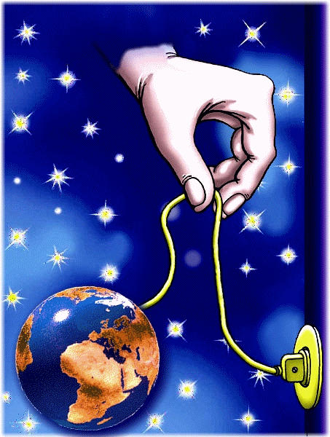
Сегодня мы уже не можем без электричества
В современном мире электричество играет наиболее важную роль, без него нельзя представить ни одну сферу нашей жизни. Вы просыпаетесь по будильнику, который звенит утром. А питается он как раз электроэнергией. А засыпаете, когда гасите ночник. На страже вашего спокойствия находится сигнализация, о приходе гостей оповестит дверной звонок, а потом вы включите электрический водонагреватель, чтобы принять утренний душ. Всё начинается с электричества, им же и заканчивается каждый день, вне зависимости от выходных и праздников. Но ваши бытовые потребности были бы не покрыты, если бы эта энергия не получила широкое распространение в промышленности.

Slide 14
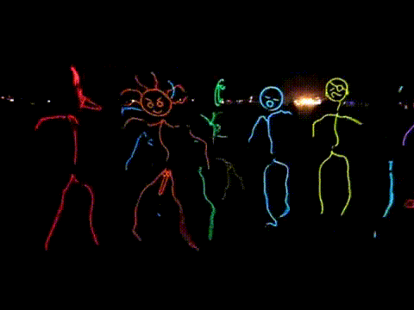
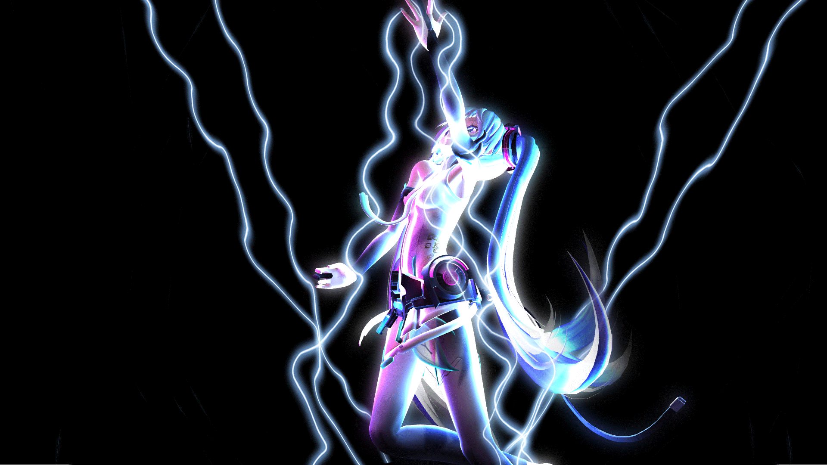
Спасибо за внимание!!!

